Slide 1
Pengujian Berorientasi Obyek
Minggu ke 6

Slide 2
Object-oriented testing
Komponen yang diuji adalah class-object.
Lebih besar dibandingkan pengujian suatu function sehingga pendekatan white-box testing perlu diperluas.
Tidak jelasnya ‘top’ suatu system untuk top-down integration dan testing.

Slide 3
Testing levels
Testing operations pada objects
Testing object classes
Testing clusters cooperating objects
Testing OO system secara lengkap

Slide 4
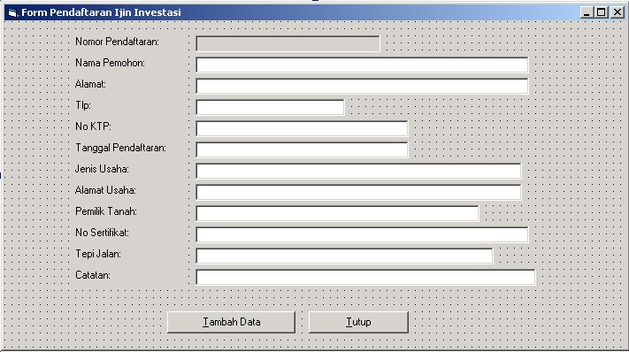
Object Form

Slide 5
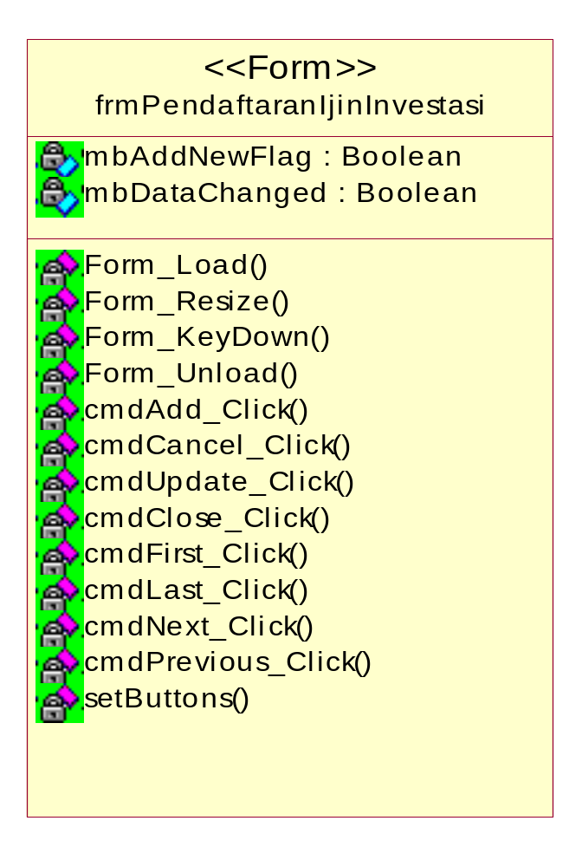
Pengujian Class
Menguji terhadap semua operation yg ada dan perubahan atribut-atributnya.

Slide 6
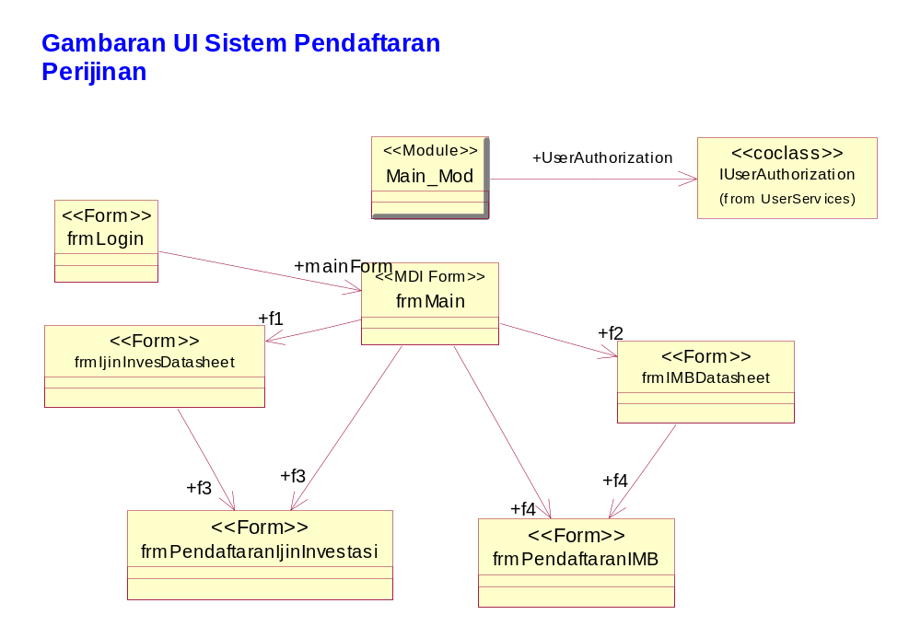
Cluster Testing
Cluster testing digunakan untuk test integrasi terhadap kooperatif object.
Identifikasi clusters menggunakan knowledge operation objects dan system features yang diimplementasikan oleh cluster tersebut.

Slide 7
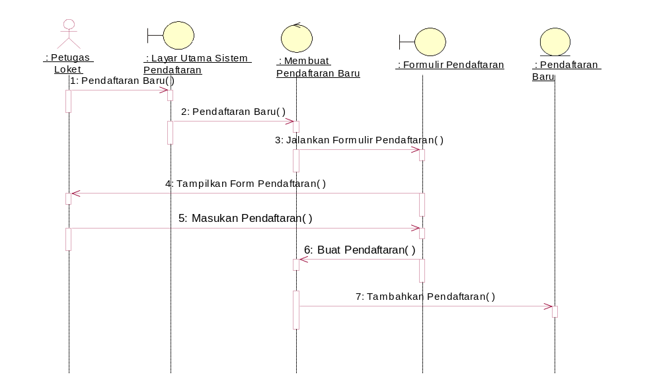
Object-Interaction Testing

Slide 8
Object class testing
Complete test yang menguji class melibatkan
  Testing semua operations suatu object
  Setting dan interrogating semua attribute object
  Menguji object untuk semua state(keadaan) yg mungkin
Inheritance akan mengakibatkan sulitnya perancangan object class tests seperti information yg diuji sulit dilokalisasi.

Slide 9
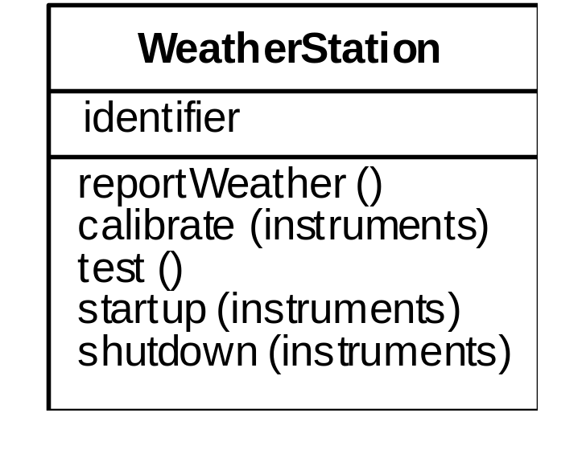
Contoh: Weather station object interface
Test cases dibutuhkan untuk semua operations
Menggunakan state model untuk mengidentifikasi state transitions testing
Contoh testing sequences
  Shutdown → Waiting → Shutdown
  Waiting → Calibrating → Testing → Transmitting → Waiting
  Waiting → Collecting → Waiting → Summarising → Transmitting → Waiting

Slide 10
Integrasi Object
Levels integrasi sedikit berbeda untuk sistem yang berorientasi object.
Cluster testing digunakan untuk test integrasi and testing clusters terhadap cooperating objects
Identifikasi clusters menggunakan knowledge dari operation objects dan system features yang diimplementasikan oleh cluster tersebut.

Slide 11
Approaches cluster testing
Use-case atau scenario testing
  Testing berdasarkan pada interaksi user dengan sistem.
  Keuntungannya diujikan oleh user yg berpengalaman.
Object interaction testing
  Tests barisan interaksi object yang berhenti ketika suatu operation object tidak memanggil service dari object lain.

Slide 12
Scenario-based testing
Identifikasi scenarios dari use-cases dan menambahkannya dengan diagram interaksi yang menunjukkan object-object yang terlibat dalam scenario
Lihat contoh scenario berikut ini pada sistem weather station ketika suatu report dibuat

Slide 13
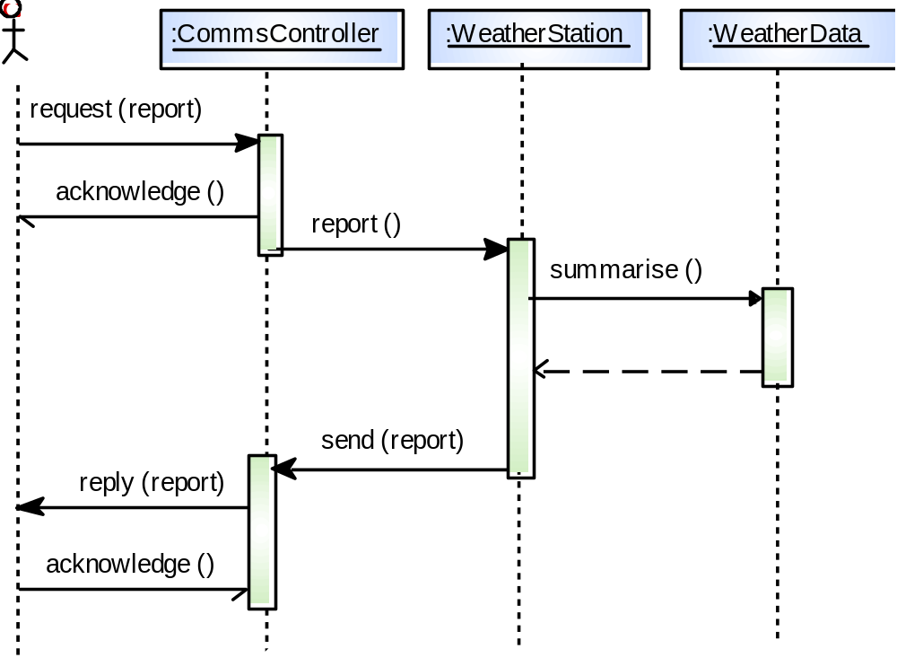
Collect weather data

Slide 14
Weather station testing
Thread pengeksekusian methode
  CommsController:request → WeatherStation:report → WeatherData:summarise
Inputs dan outputs
  Input report request dengan acknowledge yg sesuai serta output report akhir
  Dapat diujikan dengan membuat raw data dan meyakinkan bahwa dapat menghasilkan kesimpulan (summarize) yg sesuai.
  Gunakan raw data yg sama untuk menguji object WeatherData

Slide 15
Model Pengujian OOA dan OOD
  Model desain dan analisis tidak dapat diuji dalam arti yang konvensional karena model ini tidak dapat dieksekusi, maka kajian teknis formal dapat digunakan untuk menguji kebenaran dan konsistensi model analisis dan model desain

Slide 16

Strategi Pengujian berorientasi objek
Strategi klasik
  Pegujian kecil pengujian besar
  pengujian unit
  Pengujian integrasi
  Validasi
  Pengujian sistem

Slide 17
Desain Test Case untuk Perangkat OO
Metode desain test case oleh Berard
  Test case harus diidentifikasi secara unik dan eksplisit
  Tujuan pengujian harus dinyatakan
  Daftar langkah pengujian harus dikembangkan bagi masing-masing pengujian

Slide 18
Daftar Isi pengujian
Daftar keadaan yang ditetapkan untuk objek yang akan diuji
Daftar pesan dan operasi yang digunakan sebagai akibat dari pengujian
Daftar pengecualian akan ditemui saat objek diuji
Daftar kondisi eksternal

Slide 19
Metode pengujian yang dapat diaplikasikan pada tingkat kelas
Pengujian random untuk kelas OO
Pengujian partisi dan tingkat kelas

Slide 20
Desain Test Case Inter Kelas
CardInserted
Password
Deposit
Withdraw
AccntStatus
Terminate
VerifyAcct
VerifyPIN
VerifyPolicy
WithdrawReq
DepositReq
AcctInfo
ValidPIN
ValidAcct
ATM
User Interface
ATM
Bank
VerifyStatus
DepositStatus
DispenseCash
PrintAccntStat
ReadCardInfo
GetCashAmnt
OpenAcct
InitialDeposit
AuthorizeCard
Deauthorize
CloseAcct
CreditLimit
AccntType
Balance
Withdraw
Deposit
Close
Cashier
Account
Validation Info

